Slide 1
О РАЗВИТИИ СИСТЕМЫ ПРОФЕССИОНАЛЬНЫХ СТАНДАРТОВ
Сизикова Валерия Викторовна
д.п.н., профессор, декан факультета социальной работы, председатель УМО СПО по УГПС «Социология и социальная работа»

Slide 2
НОРМАТИВНЫЕ ОСНОВАНИЯ РАЗРАБОТКИ ПРОФЕССИОНАЛЬНЫХ СТАНДАРТОВ
Указ Президента Российской Федерации от 7 мая 2012 г. №597 «О мероприятиях по реализации государственной социальной политики»
Закон «О внесении изменений в Трудовой кодекс Российской Федерации (в части законодательного определения понятия профессионального стандарта, порядка его разработки и утверждения)»
Постановление Правительства Российской Федерации от 22 января 2013 г. №23 «О Правилах разработки, утверждения и применения профессиональных стандартов»
Распоряжение Правительства Российской Федерации от 29 ноября 2012 г. № 2204, утвердившее План разработки профессиональных стандартов на 2012-2015 годы
Приказ Минтруда России от 30 ноября 2012 г. № 565 «Об утверждении план-графика подготовки профессиональных стандартов в 2013-2014 годах»
Приказ Минтруда России от 12 апреля 2013 года № 147н «Об утверждении макета профессионального стандарта»
Приказ Минтруда России от 12 апреля 2013 года № 148н «Уровни квалификаций в целях подготовки профессиональных стандартов»
Приказ Минтруда России от 25 марта 2013 года № 118н «Экспертный совет по профессиональным стандартам при Министерстве труда и социальной защиты Российской Федерации»

Slide 3
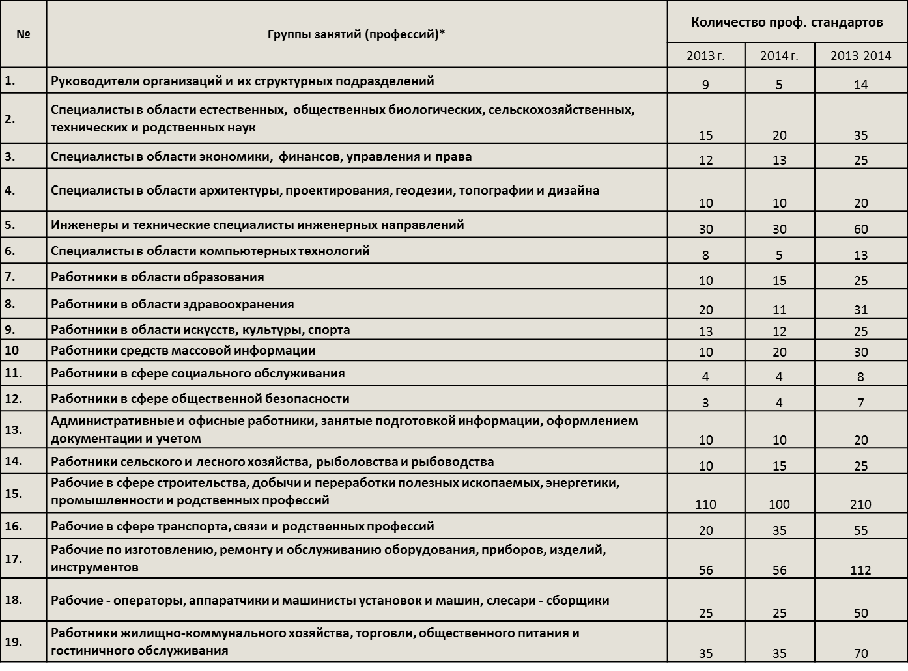
План-график подготовки профессиональных стандартов Утвержден приказом Приказом Минтруда России №565 от 30 ноября 2012 г.

Slide 4
ЗНАЧЕНИЕ ПРОФЕССИОНАЛЬНЫХ СТАНДАРТОВ
Гражданам
позволяют получить представление о сущности работы специалиста, к которому они обращаются, сформировать обоснованные социальные ожидания.
Работодателям
позволяют оценить и повысить профессионализм своих работников, активизировать их мотивацию, добиться повышения эффективности и качества труда.
Системе образования
позволяют скорректировать образовательные стандарты и образовательные программы , разработку методических материалов и выбор форм и методов обучения, сформулировать реальные и измеримые результаты обучения в системе профессионального образования.
Специалистам
позволяют получить алгоритм профессиональной деятельности, который дает возможность в многообразии индивидуальных особенностей конкретной ситуации найти правильное решение и реализовать адекватные профессионально обоснованные действия.

Slide 5
В СФЕРЕ СОЦИАЛЬНОЙ РАБОТЫ
ПОСТАНОВЛЕНИЕМ ГОСКОМТРУДА СССР ОТ 23 АПРЕЛЯ 1991 Г. № 92
ВВЕДЕНА
ДОЛЖНОСТЬ И ОБЩЕОТРАСЛЕВАЯ КВАЛИФИКАЦИОННАЯ ХАРАКТЕРИСТИКА СПЕЦИАЛИСТА ПО СОЦИАЛЬНОЙ РАБОТЕ,
ПРИКАЗОМ ГОСУДАРСТВЕННОГО КОМИТЕТА CCCP ПО НАРОДНОМУ ОБРАЗОВАНИЮ № 376 ОТ 7 АВГУСТА 1991 ГОДА
ВВЕДЕНА
для высших и средних специальных учебных заведений
НОВАЯ СПЕЦИАЛЬНОСТЬ «СОЦИАЛЬНАЯ РАБОТА

Slide 6
Профессиональные стандарты:
механизмы разработки
профстандарты разрабатываются объединениями работодателей, работодателями, профессиональными сообществами, саморегулируемыми организациями и иными некоммерческими организациями с участием образовательных организаций профессионального образования и других заинтересованных организаций
Заявка на разработку стандарта
Организация разработки профессиональных стандартов
за счет собственных средств разработчиков в инициативном порядке: работодатели и их структуры
за счет бюджетных средств по приоритетным направлениям
Экспертная оценка, общественное обсуждение:
Разработчик обязан на этапе подготовки проекта профессионального стандарта провести его профессионально-общественное обсуждение
Федеральные органы исполнительной власти представляют заключение в Экспертный совет
Экспертный совет осуществляет экспертную оценку проектов профессиональных стандартов и рекомендует их к утверждению, отклонению или доработке
После внесения в Минтруд России проект размещается для общественного обсуждения на сайте http://regulation.gov.ru/

Slide 7
УТВЕРЖДЕННЫЕ ПРОФЕССИОНАЛЬНЫЕ СТАНДАРТЫ РАБОТНИКОВ СОЦИАЛЬНОЙ СФЕРЫ
ПС «Руководитель организации социального обслуживания» (приказ № 678н от 18.11.2013)
Российская академия народного хозяйства и государственной службы при Президенте РФ
ПС «Специалист по работе с семьей» (приказ № 683н от 18.11.2013)
Московский городской психолого-педагогический университет»
ПС «Специалист по реабилитационной работе в социальной сфере» (приказ №681н от 18.11.2013)
Московский городской психолого-педагогический университет
ПС »Специалист органа опеки и попечительства в отношении несовершеннолетних» (приказ № 680н от 18.11.2013)
Московский городской психолого-педагогический университет
ПС «Психолог в социальной сфере» (приказ № 682н от 18.11.2013)
Московский городской психолого-педагогический университет
ПС «Социальный работник» (приказ № 677н от 18.11.2013)»
Российская академия народного хозяйства и государственной службы при Президенте РФ
ПС «Специалист по социальной работе» (приказ № 571н от 22.10.2013)»
Российский государственный социальный университет
ПС «Руководитель учреждения медико-социальной экспертизы» (приказ № 714н от 05.12.2013)
Российская академия народного хозяйства и государственной службы при Президенте РФ
ПС «Специалист медико-социальной экспертизы» (приказ №715н от 05.12.2013)
Российская академия народного хозяйства и государственной службы при Президенте РФ

Slide 8
РОЛЬ ПРОФЕССИОНАЛЬНЫХ СТАНДАРТОВ В ПОДГОТОВКЕ СПЕЦИАЛИСТОВ
Разработанные профессиональные стандарты позволили сформировать алгоритм профессиональной деятельности специалиста социальной сферы, определив тем самым общественный запрос и критерии качества социальных услуг
Однако, уже на первом этапе внедрения стандартов выявилось множество проблем теоретического и прикладного плана

Slide 9
Актуальные документы новые документы
Стандарт утвержден Минтруда 22 октября 2013 года,
зарегистрирован в Минюсте.
Также утверждены:
Приказ Минтруда России №287 от 1 июля 2013 г. «О методических рекомендациях по разработке органами государственной власти субъектов Российской Федерации и органами местного самоуправления показателей эффективности деятельности подведомственных государственных (муниципальных) учреждений социального обслуживания населения, их руководителей и работников по видам учреждений и основным категориям работников»
Закон «Об основах социального обслуживания населения в Российской Федерации»
Кодекс этики и служебного поведения работников органов управления социальной защиты населения и учреждений социального

Slide 10
ПРОБЛЕМЫ, ВЫЯВЛЕННЫЕ ПО ИТОГАМ АНАЛИЗА ПРОФЕССИОНАЛЬНЫХ СТАНДАРТОВ РАБОТНИКОВ СОЦИАЛЬНОЙ СФЕРЫ
Необходимость приведения в соответствие уровней квалификации по профессиональным стандартам
Необходимость уточнения необходимых уровней образования для соответствия профессиональному стандарту
Необходимость уточнения наименования должностей, соответствующих разработанному стандарту
Необходимость укрупнения (уточнения) трудовых действий
Необходимость приведения в соответствие с новым законодательством терминологии и функций специалистов системы социальной защиты населения
Появление новых векторов деятельности

Slide 11
Рабочая группа по адаптации и внедрению профессиональных стандартов работников социальной сферы, созданная 24 декабря 2014 года (Приказ Минтруда РФ № 1108)
С января 2015 года:
- исследование на основе данных 85 регионов;
- адаптация стандартов;
- общественно-профессиональное обсуждение.

Slide 12
Внесенные изменения в профессиональные стандарты
Скорректированы области и объекты профессиональной деятельности
Скорректированы виды профессиональной деятельности
Компетенции, являющиеся результатом обучения:
Приведены в соответствие с профессиональными стандартами
Уточнены, укрупнены и конкретизированы

Slide 13
АДАПТАЦИЯ ПРОФЕССИОНАЛЬНЫХ СТАНДАРТОВ В ОБЛАСТИ СОЦИАЛЬНОЙ РАБОТЫ
1 ЭТАП
Январь – апрель 2015 года
Заседания экспертных групп, разработка и адаптация анкеты, создание интерактивной страницы, рассылка анкеты по регионам, получение данных по 72 регионам (более 800 анкет)
2 ЭТАП
Июнь 2015 года
Адаптация стандартов в соответствии с полученными замечаниями. Правительственная телеграмма по согласованию проектов стандартов. Получение информации от 75 регионов.
3 ЭТАП
Ноябрь 2015 года
Адаптация стандартов в соответствии с полученными замечаниями. Правительственная телеграмма по согласованию проектов стандартов. Получение информации от 80 регионов. Согласование стандартов - 59-67-59
4 ЭТАП
5 ЭТАП
Декабрь 2015 года
Январь 2015 года
Адаптация стандартов в соответствии с полученными замечаниями. Правительственная телеграмма по согласованию проектов стандартов. Получение информации от 84 регионов. Согласование стандартов 71-70-72
Адаптация стандартов в соответствии с полученными замечаниями. Правительственная телеграмма по согласованию проектов стандартов. Получение информации от 83 региона. Согласование стандартов регионами. (98%)

Slide 14
ЭЛЕМЕНТЫ СТАНДАРТИЗАЦИИ ПРОФЕССИОНАЛЬНОЙ ДЕЯТЕЛЬНОСТИ В СИСТЕМЕ СОЦИАЛЬНОЙ ЗАЩИТЫ НАСЕЛЕНИЯ
Отраслевая рамка квалификаций
Образовательные стандарты
Профессиональные стандарты

Slide 15
Мероприятия по развитию профессиональных стандартов
1. Утвержден комплексный план мероприятий по разработке профессиональных стандартов, их независимой профессионально-общественной экспертизе и применению на 2014 - 2016 годы.
2. Создан Национальный совет профессиональных квалификаций при Президенте Российской Федерации.
3. Разработана новая версия ОКЗ.
4. Разработана новая версия ОКВЭД.
5. Формируется Национальный справочник востребованных на рынке труда, а также новых и перспективных профессий и специальностей.
6. Формируются отраслевые советы развития квалификаций.

Slide 16
СПАСИБО ЗА ВНИМАНИЕ!

